Slide 1
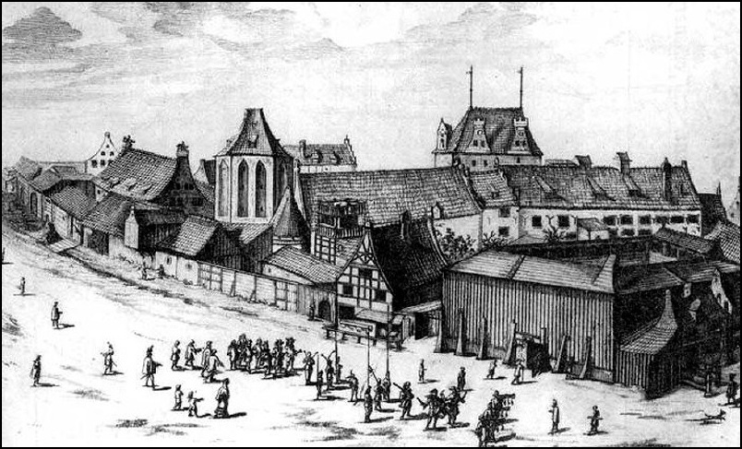
Középkori városok jellemzői A középkori kereskedelem sajátosságai.

Slide 2
A városok kialakulása
A Középkorban nem csak falvakban, hanem városokban is éltek az emberek.
Ezek jellemzően kereskedelmi útvonalakon, ókori városokon, folyó vagy vízpartokon és egyéb stratégiai pontokon jöttek létre.
Egy város úgy is kialakulhatott, hogy az kiváltságokat kapott a földesúrtól vagy királytól.

Slide 3
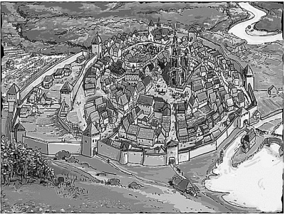
Városok jellemzői
A városokat városfallal vették körbe, ami megvédte a lakosokat a háborúkban.
Nem volt kiépített csatornarendszer, ezért az emberek a szemeteket az utcára öntötték ki → Az ilyen körülmények miatt gyakoriak voltak a járványok.
A város lakosságát polgároknak nevezzük, ők választották meg a város bíróit, hivatalnokait, vezetőit.

Slide 4
A középkori kereskedelem
A kereskedelemben jelentős szerepe volt a távoli kereskedelemnek. Itt távoli tájakról, főleg Kínából többhónapos út során különböző portékákat szállítottak be (pl selyem).
A városok jó helyszínt szolgáltattak a vásárok rendezésére.
Az egyes középkori városoknak volt úgynevezett árumegállító joga. Ez azt jelentette, hogy a városban kötelező volt a kereskedőknek megállniuk az portékájuk áruba bocsájtására, de az árat a város szabta meg.

